Slide 1
Morfologie pohybového systému, seminář
Marta Gimunová

Slide 2
Musculi capitis (svaly hlavy)
Mm. masticatorii (žvýkací svaly)
  M. temporalis, masseter, pterygoideus medialis, pterygoideus lateralis
Mm. faciales (mimické svaly)
  M. epicranius – sval klenby lební
  M. orbicularis oculi, procerus, corrugator supercilii
  M. nasalis
  M. orbicularis oris, zygomaticus major et minor, levator labii superioris, depressor labii inferioris, depresor anguli oris
  M. mentalis
  M. buccinator

Slide 3
Mm. masticatorii (žvýkací svaly)

Slide 4
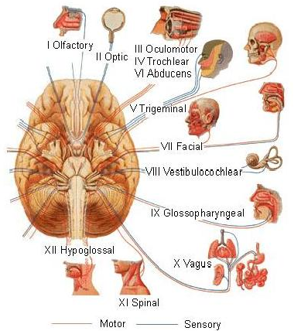
Inervace žvýkacích svalů
n. mandibularis, V. hlavový nerv trigeminus, III. větev

Slide 5
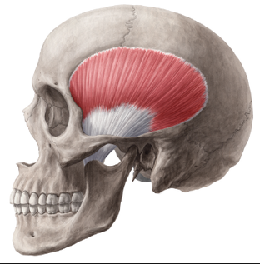
M. temporalis (spánkový sval)
Origo: linea temporalis inf., fossa temporalis, fascia temporalis
Insertio: processus coronoideus, ramus mandibulae
Inervace: n. trigeminus (III. větev)
Funkce: elevace a retrakce mandibuly

Slide 6
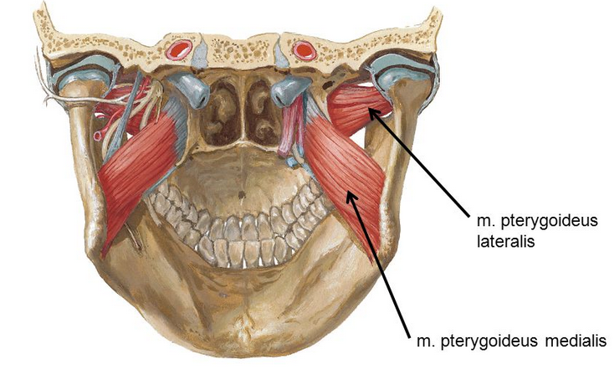
M. pterygoideus medialis (vnitřní křídlovitý sval)
Origo: fossa pterygoidea ossis sphenoidalis, tuber maxilae
Insertio: tuberositas pterygoidea mandibuly
Inervace: n. trigeminus (III. větev)
Funkce: elevace mandibuly, pohyby do stran

Slide 7
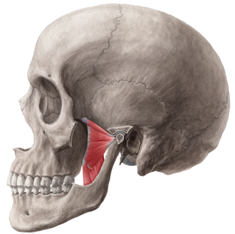
M. pterygoideus lateralis (vnější křídlovitý sval)
Origo: facies infratemporalis alae majoris, lamina lateralis processi pterygoidei
Insertio: fovea pterygoidea krčku mandibuly, temporomandibulární kloub
Inervace: n trigeminus (III. větev)
Funkce: protrakce, složitější žvýkací pohyby

Slide 8
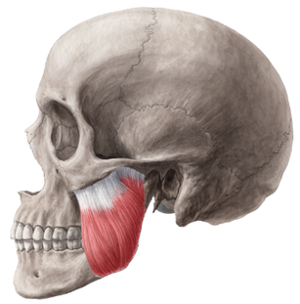
M. masseter (žvýkací sval)
Origo: corpus ossis zagomatici, arcus zygomaticus – vnitřní plocha
Insertio: tuberosutas maseterica mandibuly
Inervace: n. trigeminus (III. větev)
Funkce: elevace mandibuly

Slide 9
Fascie žvýkacích svalů a hlavy
Facia temporalis – odstupuje od linea temporalis superior
Fascia masseterica
Fascia buccopharyngea – m. buccinator a svalovinu hltanu

Slide 10
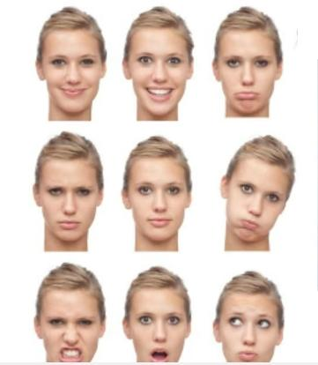
Mm. faciales (mimické svaly)

Slide 11
Inervace mimických svalů
n. facialis, VII. hlavový nerv

Slide 12
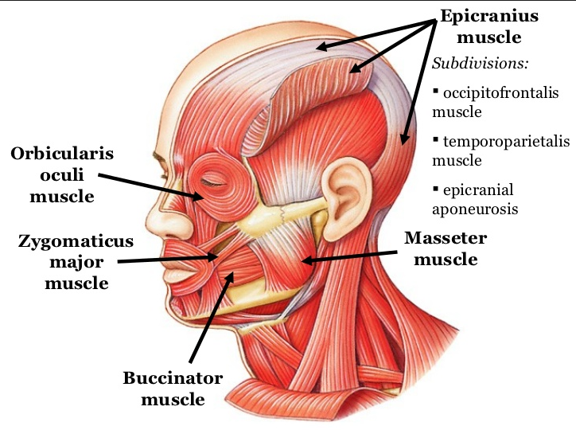
M. epicranius: occipitofrontalis, temporoparietalis (čelní, týlní, spánkový, temenní sval)
M. occipitofrontalis
Origo:
venter occipitalis: linea nuchae superior
Venter frontalis: kůže čela v okolí glabely a obočí
Insertio: galea aponeurotica (vaziovová přilba) mezi bříšky
Inervace: n. facialis
Funkce: zvedá vnitřní okraj obočí, vrásky na čele, pohyb kůží hlavy
M. temporoparietalis
Origo: kůže v okolí ušního boltce
Insertio: galea aponeurotica
Inervace: n. facialis
Funkce: rudimentální, pohyb ušním boltcem

Slide 13
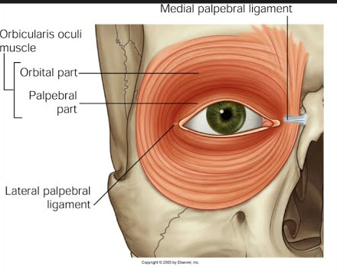
  M. orbicularis oculi (kruhový sval oční)
Origo: vchod očnice, víčka, saccus lacrimalis
Insertio: circulární sval
Inervace: n. facialis
Funkce: zužuje a uzavírá oční štěrbinu, laterálně skládá kůži ve vrásky, med. snopce rozšiřují slzný váček

Slide 14
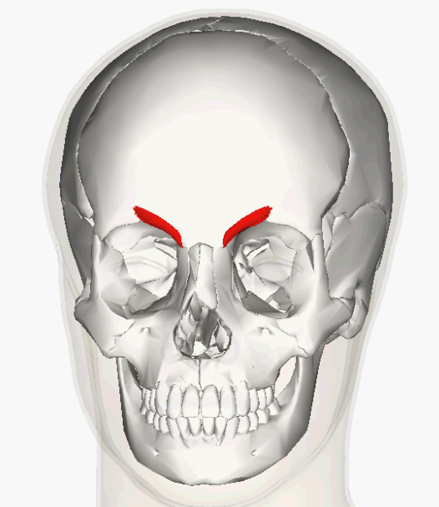
M. corrugator supercilii (svrašťovač obočí)
Origo: sutura nasofrontalis
Insertio: prostum m. orbicularis oculi, kůže čela nad středem obočí
Inervace: n. facialis
Funkce: svislé rýhy nad kořenem nosu (zamračení, bolest)

Slide 15
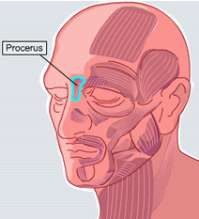
M. Procerus (štíhlý sval)
Origo: vazivo na nosním hřebenu
Insertio: kůže v oblasti glabely
Inervace: n. facialis
Funkce: příčná vráska nad kořenem nosu

Slide 16
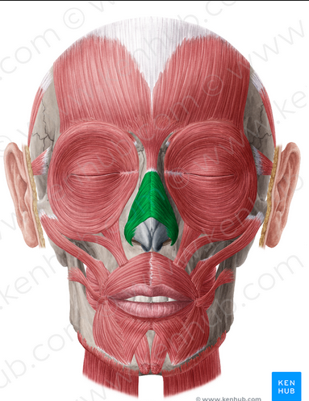
M. Nasalis (nosní sval)
Origo: jugum alveolare nad I2, C
Insertio: nosní křídlo, hřbet
Inervace: n. facialis
Funkce: zužuje nosní dírky, táhne chrupavčitou část dolů

Slide 17
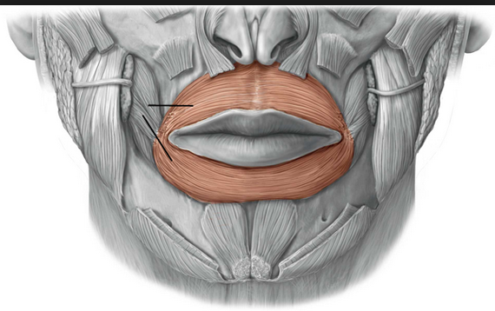
M. orbicularis oris (kruhový sval ústní)
Origo: od okolních svalů
Insertio: zevně od ústního koutku - modiolus
Inervace: n. facialis
Funkce: uzavírá ústní štěrbinu, protruze (ohrnuje rty), vtahuje rty dovnitř (výraz pevného rozhodnutí))

Slide 18
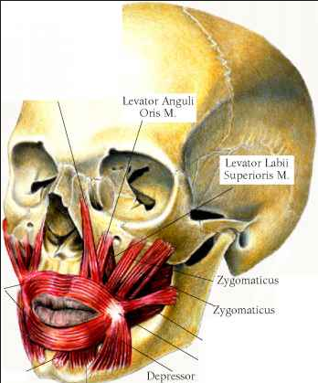
M. levator labii superioris (zdvihač horního rtu)
Origo: nad foramen infraorbitale maxily
Insertio: kůže podél sulcus nasolabialis
Inervace: n. facialis
Funkce: zvedá horní ret nahoru, prohýbá střední část sulcus nasolabialis do oblouku

Slide 19
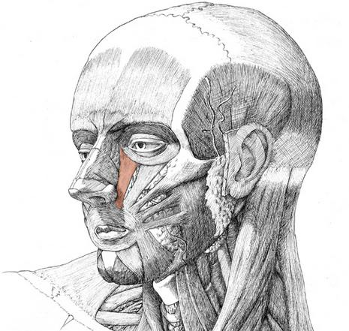
M. levator labii superioris alaeque nasi
Origo: processus frontalis maxillae
Insertio: kůže nosního křídla
Inervace: n. facialis
Funkce: táhne horní ret nahoru, rozšiřuje nosní dírku

Slide 20
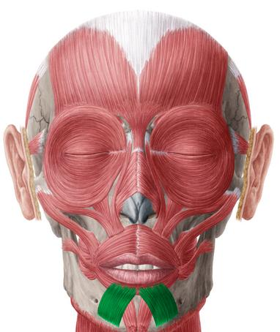
M. depressor labii inferioris (stahovač dolního rtu)
Origo: zevní strana mandibuly pod foramen mentale
Insertio: kůže dolního rtu a brady
Inervace: n. facialis
Funkce: dolní ret táhne dolů a laterálně (výraz nechuti a ironie)

Slide 21
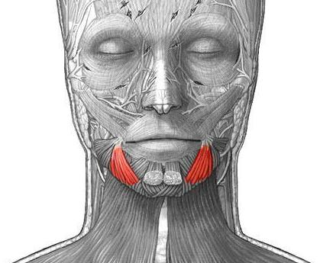
M. depresor anguli oris (stahovač ústního koutku)
Origo: dolní okraj mandibuly po foramen mentale
Insertio: kůže ústního koutku, modiolus
Inervace: n. facialis
Funkce: táhne ústní koutek dolů

Slide 22
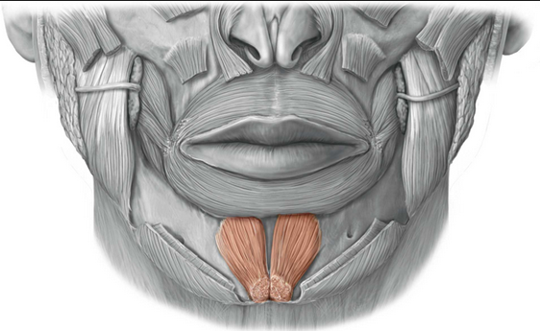
M. mentalis (bradový sval)
Origo: juga alveolaria dolních řezáků
Insertio: kůže brady
Inervace: n. facialis
Funkce: dolní ret táhne dopředu a nahoru, vytváří důlek na bradě

Slide 23
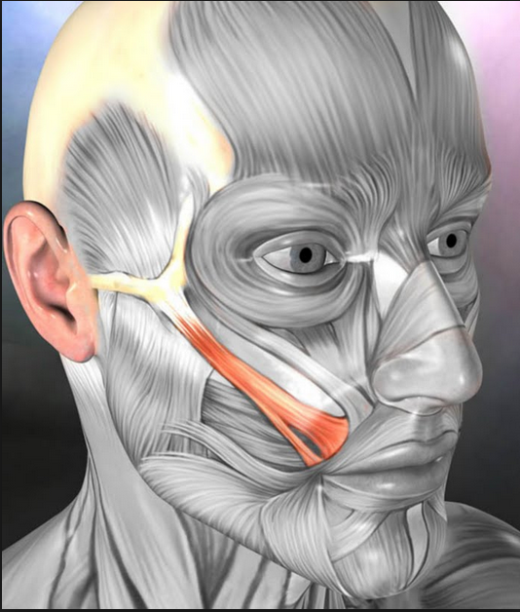
M. zygomaticus major (velký lícní sval)
Origo: processus temporalis ossi zygomatici
Insertio: kůže ústního koutku
Inervace: n. facialis
Funkce: táhne ústní koutek nahoru a laterálně (veselý výraz)

Slide 24
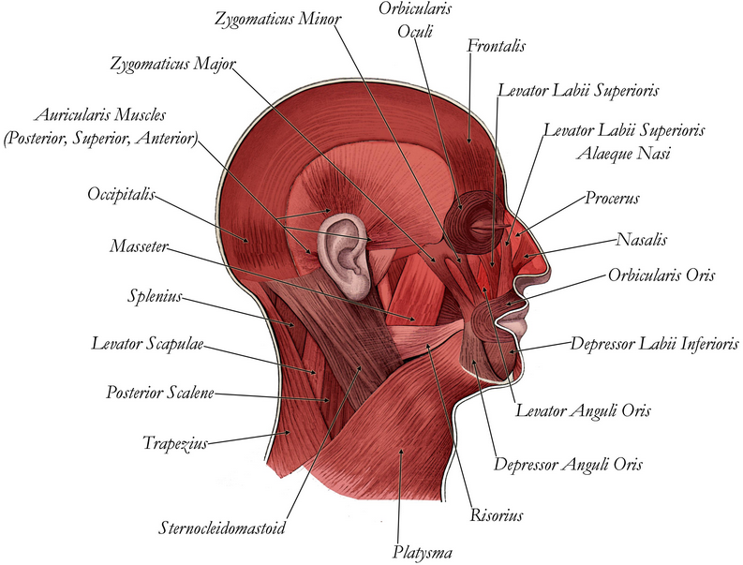
M. zygomaticus minor (malý lícní sval)
Origo: corpus ossis zygomatici
Insertio: kůže v sulcus nasolabialis, modiolus
Inervace: n. facialis
Funkce: zvedá horní ret a dolní konec nasolabiální rýhy (soucit)

Slide 25
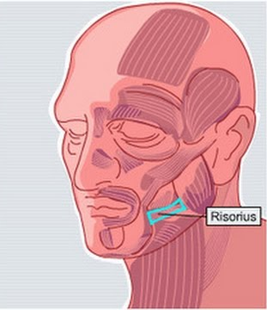
M. risorius
Origo: fascia masseterica
Insertio: kůže ústního koutku
Inervace: n. facialis
Funkce: koutek táhne dorzolaterálně, rozšiřuje štěrbinu ústní, při smíchu působí důlky ve tvářích

Slide 26
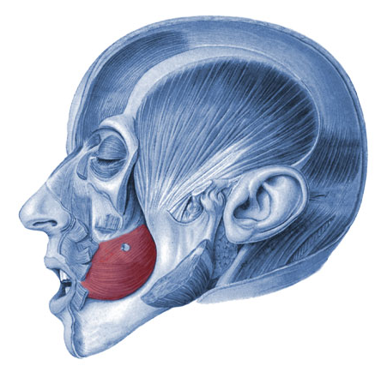
M. buccinator (trubačský sval)
Origo: alveolární výběžek maxily a mandibuly (M), svalovina hltanu
Insertio: přechází do m. orbicularis oris
Inervace: n. facialis
Funkce: přitlačuje tváře k zubům, vtlačuje potravu mezi stoličky, při kontrakci vyfukuje vzduch

Slide 27
Mm. coli (svaly krku)
M. platysma, sternocleidomastoideus
Mm. suprahyoidei
Mm. infrahyoidei
Mm. scaleni
Mm. prevertebrales

Slide 28
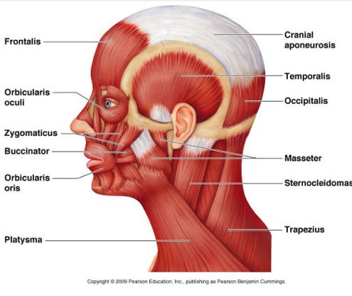
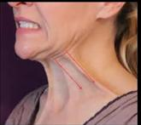
M. Platysma (kožní sval krční)
Origo: hrudní a ramenní fascie
Insertio: kůže obličeje při bázi mandibuly
Inervace: n. fascialis, n. transversus coli (plexus cervicalis)
Funkce: přizpůsobivost kůže při pohybech hlavy a krku

Slide 29
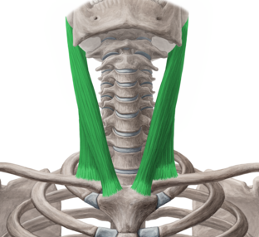
M. Sternocleidomastoideus (hlavový zdvihač)
Origo: manubrium sterni, přilehlá část claviculy
Insertio: processus mastoideus, linea nuchae superior
Inervace: n. accesorius, plexus cervicalis
Funkce: záklon hlavy (dorzální snopce), flexe hlavy (ventrální část), jednostranná kontrakci – otočení hlavy na opačnou stranu, fixovaná hlava – pomocný vdechový sval, jednostranné zkrácení - torticollis

Slide 30
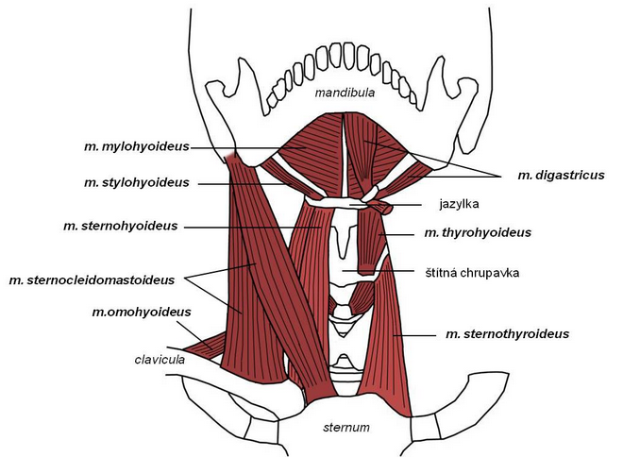
Suprahyoidní svaly
Jazylka – dolní čelist
Ovlivňují pohyby v temporomandibulárním kloubu
M. digastricus, stylohyoideus, mylohyoideus, geniohyoideus

Slide 31
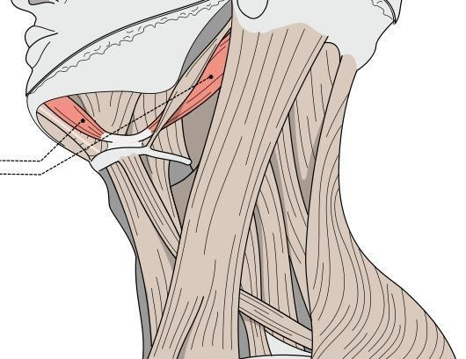
M. digastricus (dvojbříškový)
Origo:
  Venter posterior: incisura mastoidea spánkové kosti
  Venter anterior: fossa digastrica mandibuly
Insertio: cornu minus jazylky
Inervace: venter posterior - n. facialis, venter anterior – n. trigeminus
Funkce: mandibulární deprese, elevace jazylky

Slide 32
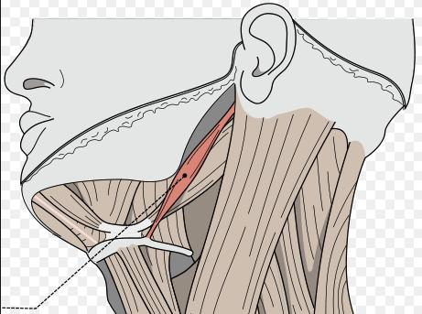
M. stylohyoideus (bodcojazylkový)
Origo: processus styloideus spánkové kosti
Insertio: tělo jazylky, rozštěpenými částmi probíhá m. digastricus
Inervace: n. facialis
Funkce: táhne jazylku dorzokraniálně

Slide 33
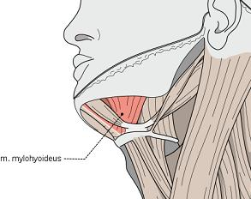
M. mylohyoideus (jazylkočelistní)
Origo: linea mylohyoidea mandibuly
Insertio: corpus ossis hyoidei
Inervace: n. trigeminus
Funkce: mandibulární deprese, elevace jazylky

Slide 34
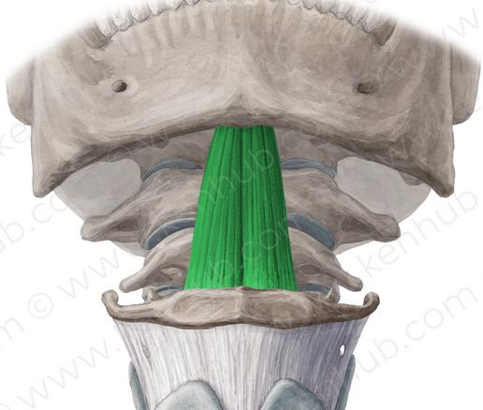
M. geniohyoideus (bradojazylkový)
Origo: spina mentalis mandibuly
Insertio: corpus ossis hyoidei
Inervace: plexus cervicalis
Funkce: mandibulární deprese, elevace jazylky

Slide 35
Infrahyoidní svaly
Jazylka – sternum – clavicula – štítná chrupavka
M. sternohyoideus, sterno thyroideus, thyrohyoideus, omohyoideus

Slide 36
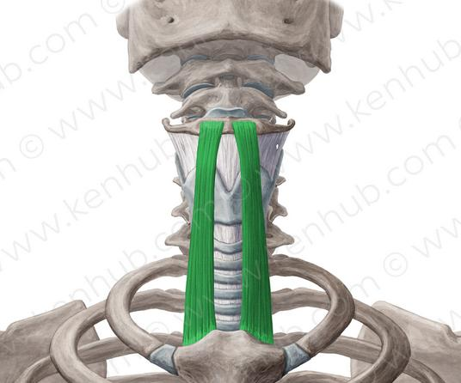
M. sternohyoideus (jazylkohrudní sval)
Origo: manubrium sterni, přilehlá část claviculy
Insertio: corpus ossis hyoidei
Inervace: plexus cervicalis
Funkce: táhne jazylku kaudálně

Slide 37
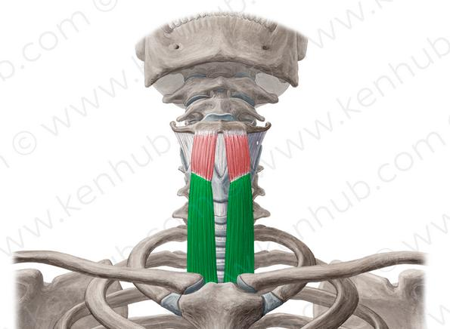
M. sternothyroideus (štítohrudní sval)
Origo: manubrium sterni, přilehlá žebra
Insertio: linea obliqua štítné chrupavky
Inervace: plexus cervicalis
Funkce: táhne štítnou chrupavku a hrtan kaudálně

Slide 38
M. thyrohyoideus (štítojazylkový sval)
Origo: linea obliqua štítné chrupavky
Insertio: velké rohy jazylky
Inervace: plexus cervicalis
Funkce: táhne jazylku kaudálně, při fixované jazylce táhne hrtan kraniálně

Slide 39
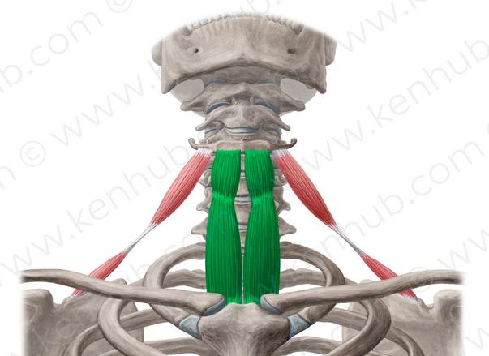
M. omohyoideus (lopatkojazylkový sval)
Origo: incisura scapulae
Insertio: tělo jazylky
Inervace: plexus cervicalis
Funkce: táhne jazylku dolů, rozšiřuje lumen vena jugularis interna

Slide 40
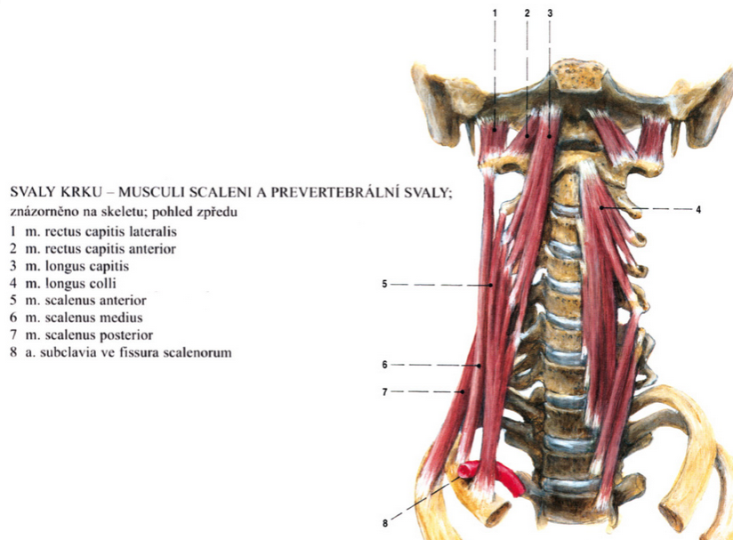
Mm. scaleni, praevertebrales, intervertebrales
M. scalenus anterior, medius, posterior (kloněné/šiklmé svaly)
M. longus coli a longus capitis
M. rectus capitis lateralis, anterior a mm. Intertransversarii anteriores cervicis

Slide 41
Mm. scaleni

Slide 42
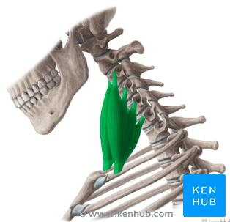
M. scalenus anterior
Origo: příčné výběžky kaudálních krčních obratlů
Insertio: tuberculum m. scaleni 1. žebra
Inervace: plexus cervicalis
Funkce: flexe krční páteře, jednostranná kontrakce – úklon na stranu kontrahovaného svalu s otočením na opačnou, při fixované páteři zvedá žebro – pomocný vdechový sval

Slide 43
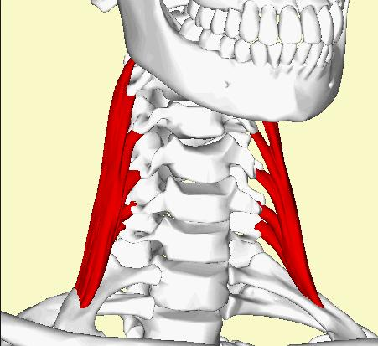
M. scalenus medius
Origo: příčné výběžky většiny krčních obratlů
Insertio: 1. žebro dorzálně od a. subclaviae
Inervace: plexus cervicalis
Funkce: flexe krční páteře, jednostranná kontrakce – úklon na stranu kontrahovaného svalu s otočením na opačnou, při fixované páteři zvedá žebro – pomocný vdechový sval

Slide 44
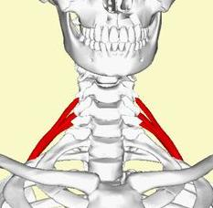
M. scalenus posterior
Origo: příčné výběžky kaudálních krčních obratlů
Insertio: tuberositas m. scaleni posterioris na II. žebru
Inervace: plexus cervicalis
Funkce: flexe krční páteře, jednostranná kontrakce – úklon na stranu kontrahovaného svalu s otočením na opačnou, při fixované páteři zvedá žebro – pomocný vdechový sval

Slide 45
Mm. praevertebrales

Slide 46
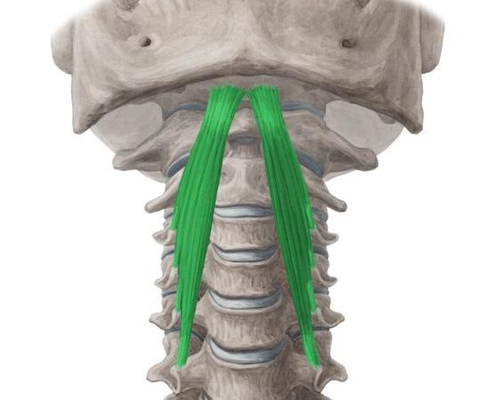
M. longus capitis
Origo: příčné výběžky kaudálních krčních obratlů
Insertio: pars basilaris týlní kosti
Inervace: plexus cervicalis
Funkce: flexe hlavy

Slide 47
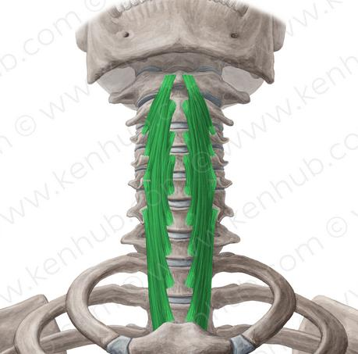
M. longus coli
Přímý oddíl:
  Origo: těla kraniálních hrudních obratlů
  Insertio: těla kaudálních krčních obratlů
Dolní šikmý oddíl:
  Origo: těla kraniálních hrudních obratlů
  Insertio: příčné výběžky kaudálních krčních obratlů
Horní šikmý oddíl:
  Origo: příčné výběžky prostředních krčních obratlů
  Insertio: tuberculum anterius atlantis
Inervace: plexus cervicalis
Funkce: flexe krční páteře

Slide 48
Mm. intervertebrales

Slide 49
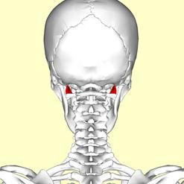
M. rectus capitis lateralis
Origo: processus transversus atlasu
Insertio: pars lateralis týlní kosti
Inervace: plexus cervicalis
Funkce: úklon hlavy

Slide 50
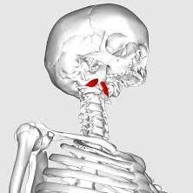
M. rectus capitis anterior
Origo: processus transverus atlasu
Insertio: pars basilaris týlní kosti
Inervace: plexus cervicalis
Funkce: flexe hlavy, při jednostranné kontrakci úklon hlavy

Slide 51

Mm. intertransversarii anteriores cervicis
Šest párů svalů mezi processus transversi krčních obrtalů
Inervace: plexus cervicalis
Funkce: lateroflexe krční páteře

Slide 52
Fascie
Fascia cervicalis:
  lamina superficialis: obaluje m. sternocleidomastoideus
  lamina pretrachealis: obaluje infrahyoidní svaly
  lamina prevertebralis: obaluje prevertebrální svaly

